Slide 1
Market for you
Laboratórios de Informática IV
Grupo 25

Slide 2

índice
Introdução
Análise de Requisitos
Modelo de Domínio
Use Cases
Diagrama de Classes
Modelo Conceptual
Modelo Lógico
Mockups
Conclusão

Slide 3
Análise de Requisitos
Registar Utilizador, efetuar login e terminar sessão
Reportar Erros
Permitir a existência de administradores
Procurar por produto, feira e/ou feirante
Filtrar as pesquisas de feiras por categoria, data, localização e/ou empresas
Adicionar produto à lista de favoritos
Adicionar feira à lista de favoritos
Adicionar feirante à lista de favoritos

Slide 4
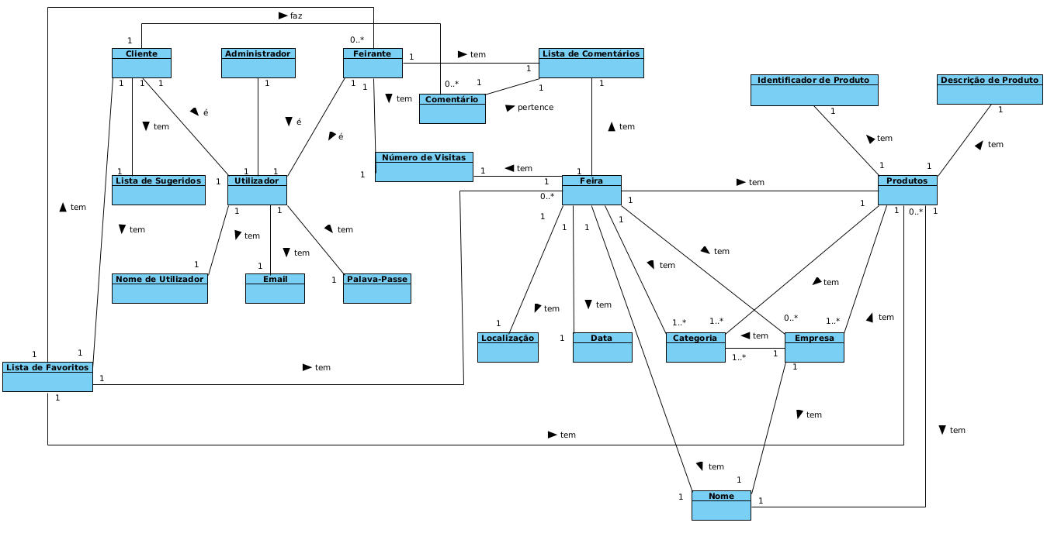
Modelo de domínio

Slide 5
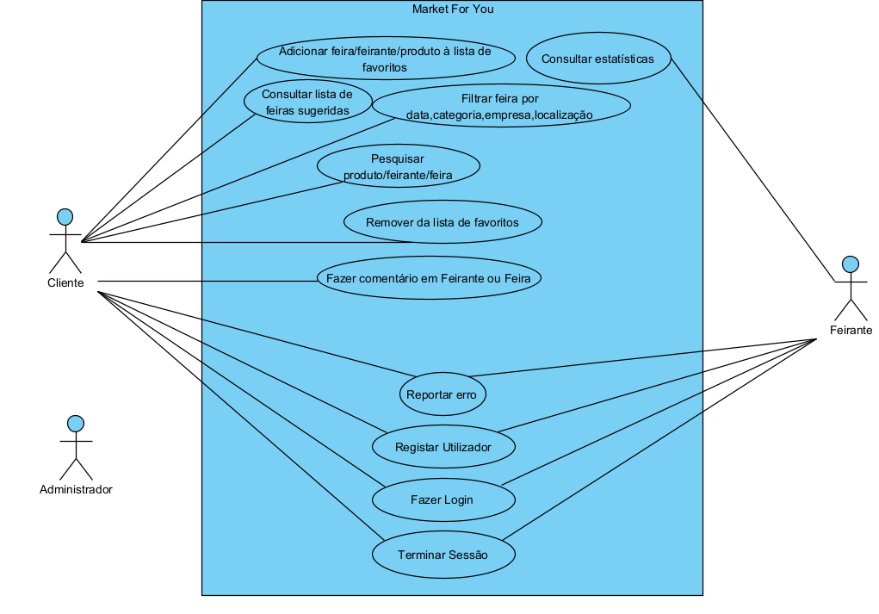
Diagrama Use Cases

Slide 6
Use cases – registar utilizador
Use Case: Registar Utilizador
Descrição: Utilizador pretende criar uma conta
Pré-Condição: Utilizador não está autenticado
Pós-Condição: Utilizador fica registado no sistema
Fluxo Normal:
1. Utilizador indica que se quer registar na aplicação
2. Sistema solicita dados necessários para o registo(Nome de Utilizador, email, palavra-passe)
3. Utilizador preenche dados necessários
4. Sistema pede para escolher se utilizador é "Cliente" ou "Feirante"
5. Utilizador escolhe uma opção
6. Utilizador indica que pretende submeter registo
7. Sistema verifica a validade dos dados
8. Sistema regista o utilizador
9. Sistema mostra uma notificação de sucesso no registo
Fluxo Excecional 1:[Utilizador Cancela Registo](Passo 6)
6.1. Utilizador cancela o registo
6.2. Sistema não regista Utilizador
Fluxo Excecional 2:[Dados Inválidos](Passo 7)
7.1. Sistema informa que os dados inseridos não são válidos
7.2. Volta a 3

Slide 7
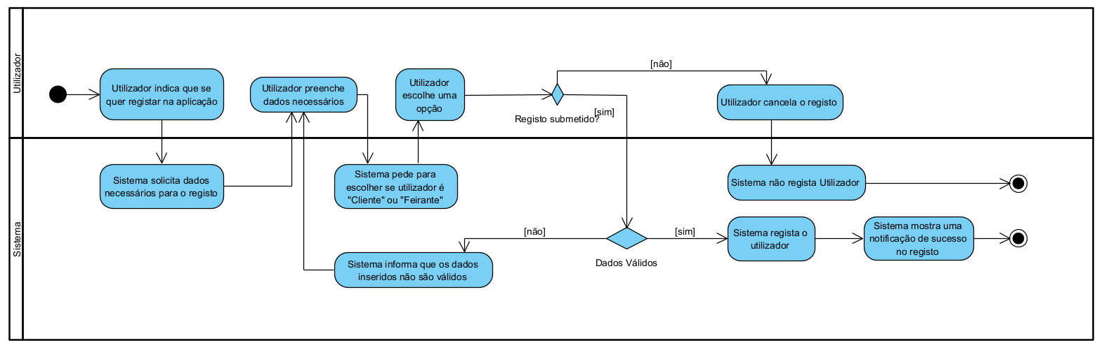
Diagrama de atividades – registar utilizador
7

Slide 8
Use cases – Adicionar feira/feirante/produto à lista de favoritos
Use Case: Adicionar feira/feirante/produto à lista de favoritos
Descrição: Utilizador pretende adicionar um feirante/feira/produto a sua lista de favoritos
Pré-Condição: Utilizador tem sessão iniciada e esta na pagina de uma feira, feirante ou produto
Pós-Condição: Feira/Feirante/Produto fica guardado na lista de favoritos do Utilizador
Fluxo Normal:
Utilizador pretende consultar lista de favoritos
Sistema verifica o que o utilizador pretende adicionar aos favoritos e guarda na lista respetiva e avisa o utilizador do mesmo

Slide 9
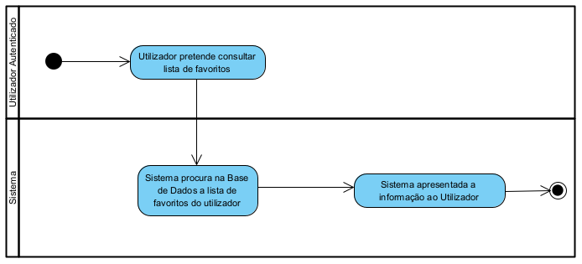
Diagrama de atividade – Adicionar feira/feirante/produto à lista de favoritos
9

Slide 10
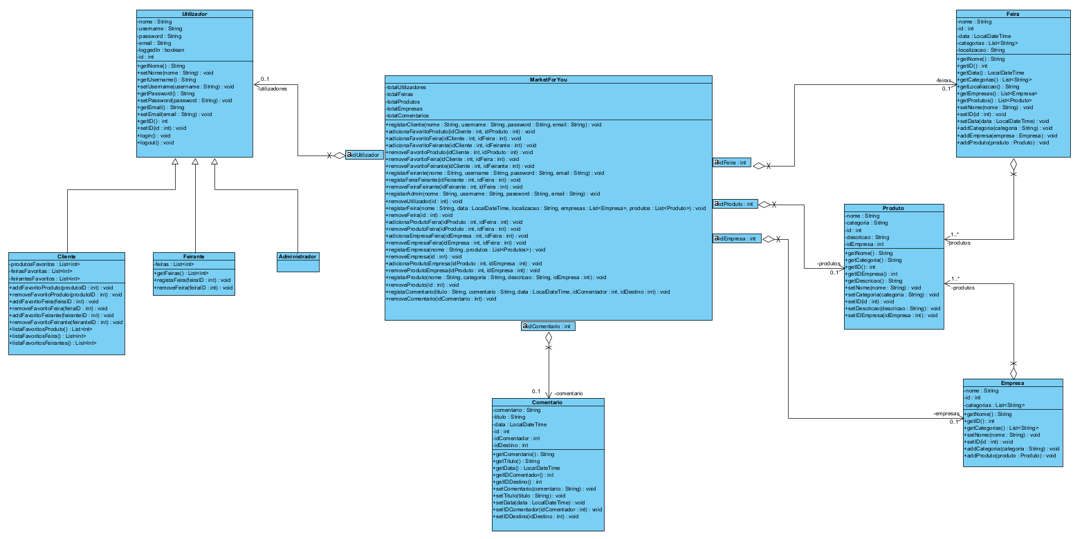
Diagrama classes

Slide 11
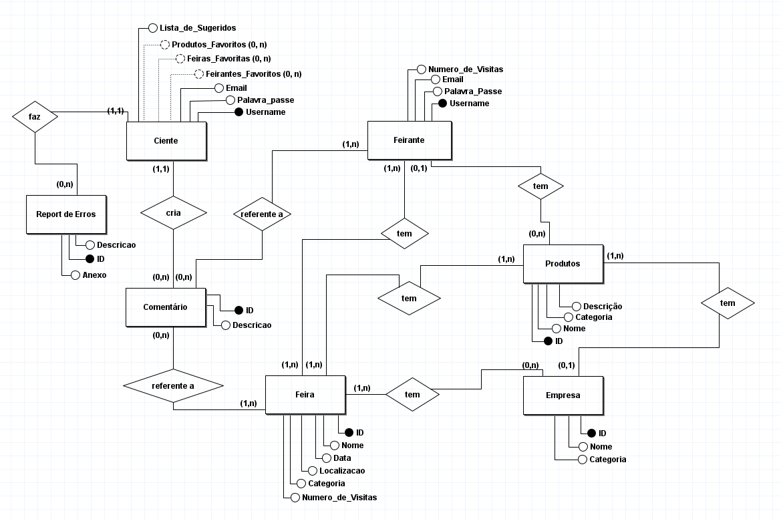
Modelo conceptual

Slide 12
Identificar Entidades
Entidade | Descrição | Ocorrência
Cliente | Termo geral para os utilizadores da aplicação que têm o objetivo de comprar | Cada cliente poderá visitar o site para consultar feiras/feirantes, fazer um report de erros ou deixar um comentário sobre a feira ou feirante
Feirante | Termo geral para os utilizadores da aplicação que têm o objetivo de vender | Cada feirante poderá expor os seus produtos bem como a feira em que se encontra
Feira | Termo geral para os eventos | Cada feira terá informações sobre os feirantes que nela se encontram
Empresa | Termo geral para as empresas fornecedoras | Cada empresa irá fornecer produtos a uma ou mais feiras
Produtos | Termo geral para os produtos que serão comercializados | Cada produto será exibido na aplicação
Comentários | Termo geral para os comentários que podem ser feitos | Cada comentário será exibido a quem estiver na página do feira/feirante
Report de Erros | Termo geral para um possível report de erros sobre a aplicação | Cada report de erros será analisado para encontrar possíveis correções

Slide 13
Identificar atributos
Entidade | Atributos | Descrição | Opcional
Cliente | Username Palavra-Passe Email Feirantes Favoritos Feiras Favoritas Produtos Favoritos Lista de Sugeridos | Username do Cliente Palavra-Passe do Cliente Email do Cliente Feirantes Favoritos do Cliente Feiras Favoritas do Cliente Produtos Favoritos do Cliente Lista de Sugeridos do Cliente | Não Não Não Sim Sim Sim Não
Feirante | Username Palavra-Passe Email Número de Visitas | Username do Feirante Palavra-Passe do Feirante Email do Feirante Número de visitas ao Feirante | Não Não Não Não
Feira | ID Nome Data Localização Categoria Número de Visitas | Identificador da Feira Nome da Feira Data da Feira Localização da Feira Categoria da Feira Número de visitas à Feira | Não Não Não Não Não Não
Empresa | ID Nome Categoria | Identificador da Empresa Nome da Empresa Categoria da Empresa | Não Não Não
Produtos | ID Nome Categoria Descrição | Identificador dos Produtos Nome dos Produtos Categoria dos Produtos Descrição dos Produtos | Não Não Não Não
Comentários | ID Descrição | Identificador do Cliente | Não Não
Report de Erros | ID Descrição Anexos | Identificador do Cliente | Não Não Não

Slide 14
Identificar relacionamentos
Entidade | Multiplicidade | Relacionamento | Multiplicidade | Entidade
Feira | (1,n) | tem | (0,n) | Empresa
Feira | (1,n) | tem | (1,n) | Produtos
Feira | (1,n) | tem | (1,n) | Feirante
Empresa | (0,1) | tem | (1,n) | Produtos
Feirante | (0,1) | tem | (0,n) | Produtos
Cliente | (1,1) | cria | (0,n) | Comentário
Cliente | (1,1) | faz | (0,n) | Report de erros
Comentário | (0,n) | referente a | (1,n) | Feirante
Comentário | (0,n) | referente a | (1,n) | Feira

Slide 15
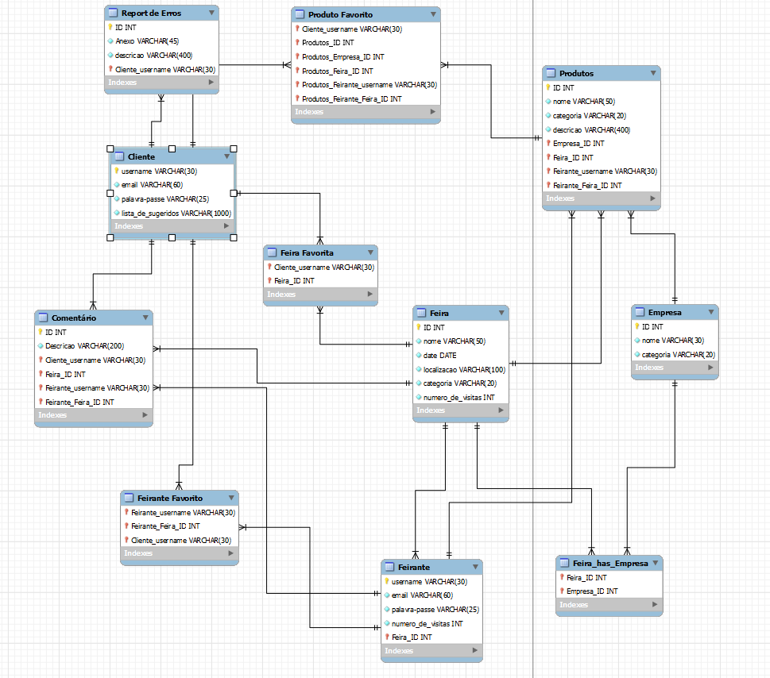
modelo lógico

Slide 16
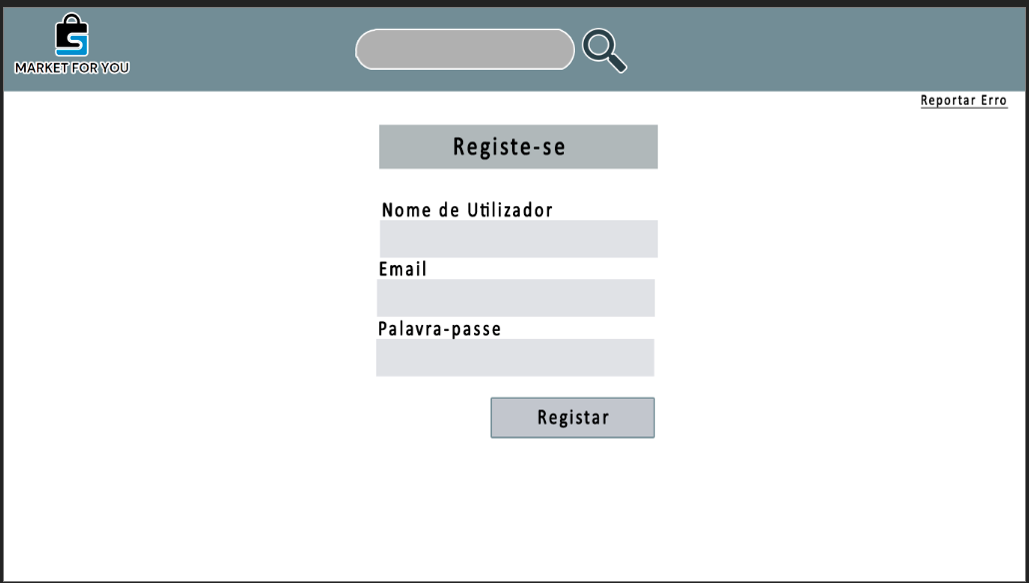
Mockups

Slide 17
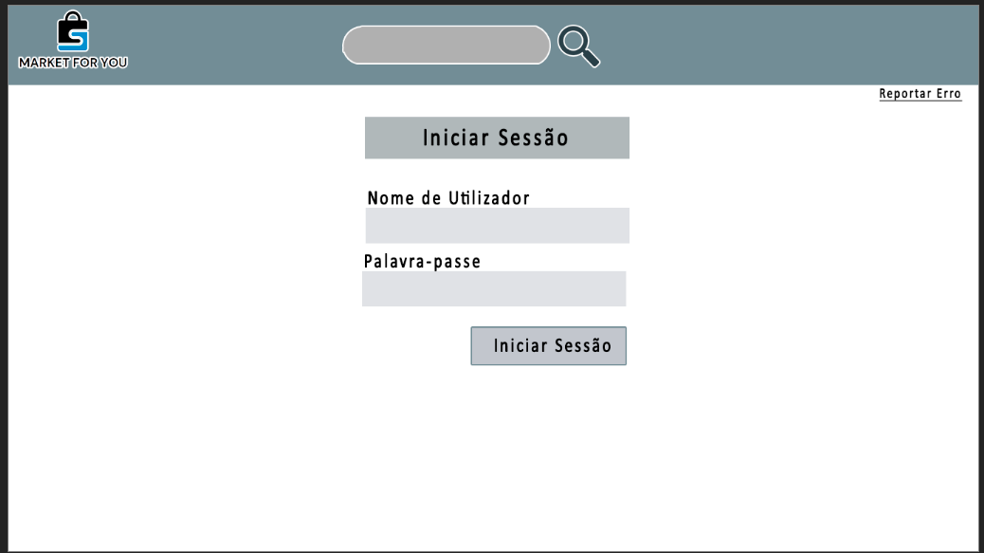
Mockups

Slide 18
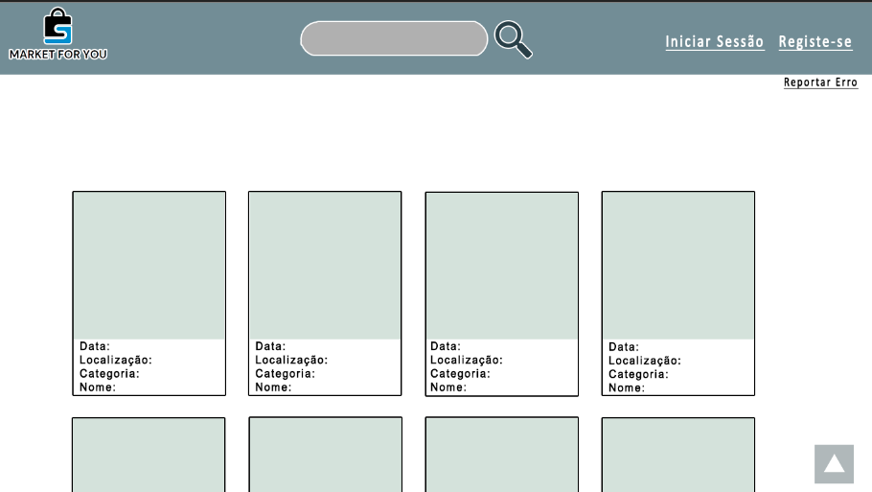
Mockups

Slide 19
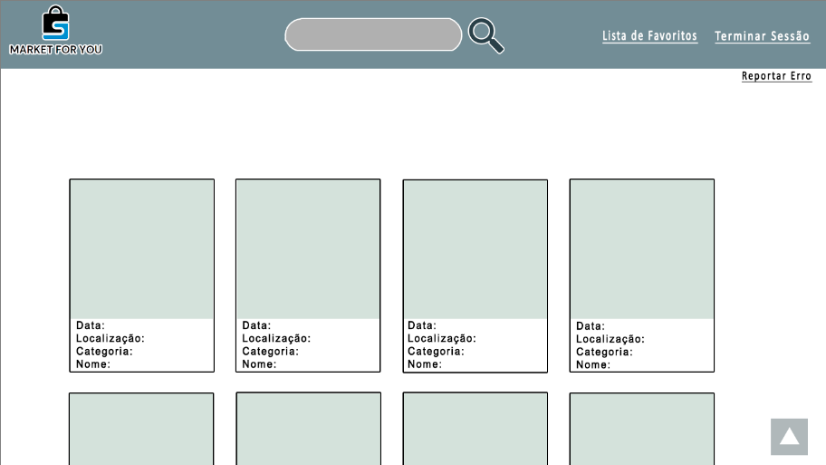
Mockups

Slide 20
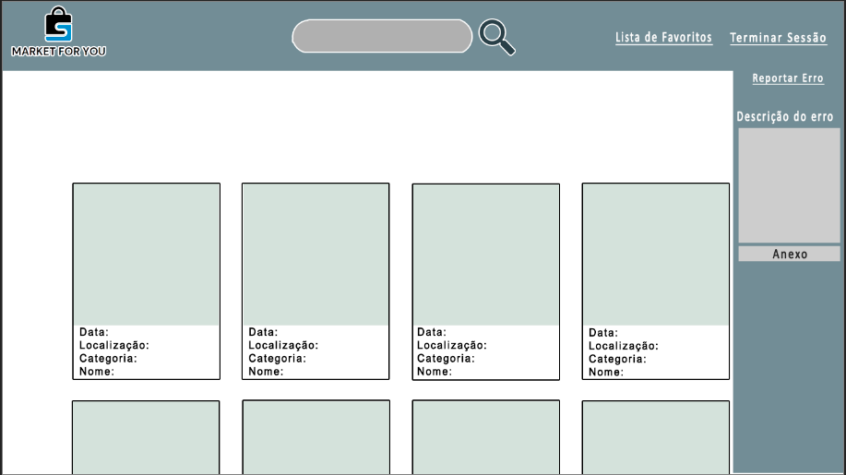
Mockups

Slide 21
Conclusão
Com esta fase do trabalho conseguimos definir como a aplicação irá funcionar
Imaginámos todos os casos possíveis e já temos uma ideia melhor de como organizar a próxima parte
21

Slide 22

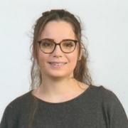
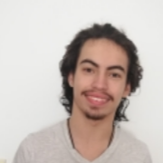
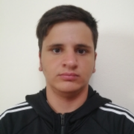
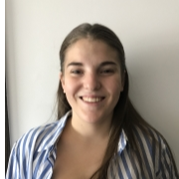
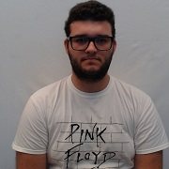
Equipa de trabalho
Beatriz Ribeiro
João Novais
João Ribeiro
Lara Ferreira
Xavier Mota
A95437
A96626
A95719
A95454
A88220
22

Slide 23
Market for you
Laboratórios de Informática IV
Grupo 25

